Slide 1

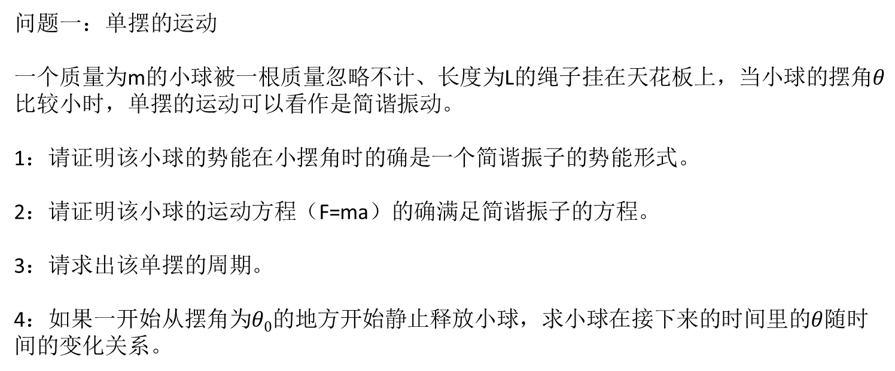
问题一：单摆的运动
一个质量为m的小球被一根质量忽略不计、长度为L的绳子挂在天花板上，当小球的摆角$θ$比较小时，单摆的运动可以看作是简谐振动。
1：请证明该小球的势能在小摆角时的确是一个简谐振子的势能形式。
2：请证明该小球的运动方程（F=ma）的确满足简谐振子的方程。
3：请求出该单摆的周期。
4：如果一开始从摆角为$θ0$的地方开始静止释放小球，求小球在接下来的时间里的$θ$随时间的变化关系。
$$θ$$

Slide 2
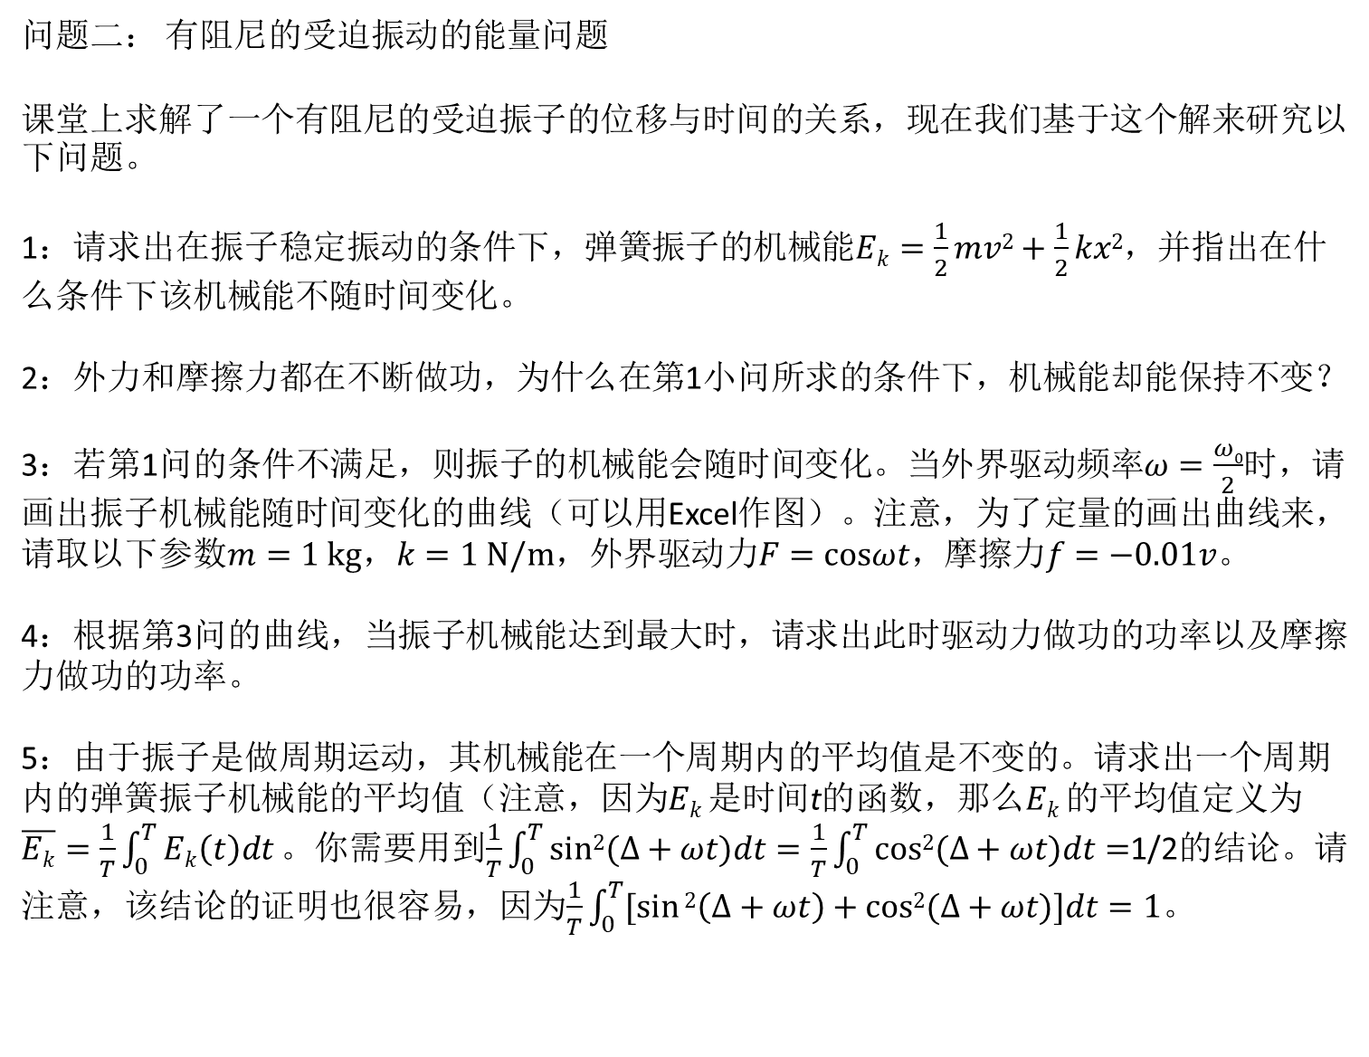
问题二： 有阻尼的受迫振动的能量问题
课堂上求解了一个有阻尼的受迫振子的位移与时间的关系，现在我们基于这个解来研究以下问题。
1：请求出在振子稳定振动的条件下，弹簧振子的机械能$Ek=\frac{1}{2}mv2+\frac{1}{2}kx2$，并指出在什么条件下该机械能不随时间变化。
2：外力和摩擦力都在不断做功，为什么在第1小问所求的条件下，机械能却能保持不变？
3：若第1问的条件不满足，则振子的机械能会随时间变化。当外界驱动频率$ω=\frac{ω0}{2}$时，请画出振子机械能随时间变化的曲线（可以用Excel作图）。注意，为了定量的画出曲线来，请取以下参数$m=1 kg，k=1 N/m，外界驱动力F=cosωt，摩擦力f=−0.01v。$
4：根据第3问的曲线，当振子机械能达到最大时，请求出此时驱动力做功的功率以及摩擦力做功的功率。
5：由于振子是做周期运动，其机械能在一个周期内的平均值是不变的。请求出一个周期内的弹簧振子机械能的平均值（注意，因为$Ek$是时间t的函数，那么$Ek$的平均值定义为$\overline{Ek}=\frac{1}{T}\int_{0}^{T}{Ek\left(t\right)dt}。$你需要用到$\frac{1}{T}\int_{0}^{T}{sin2⁡(∆+ωt)dt}=\frac{1}{T}\int_{0}^{T}{cos2⁡(∆+ωt)dt}=$1/2的结论。请注意，该结论的证明也很容易，因为$\frac{1}{T}\int_{0}^{T}{[sin2\left(∆+ωt\right)+cos2⁡(∆+ωt)]dt}=1$。

Slide 3
问题三：亥姆赫兹共振
亥姆赫兹共振是一个有意思的现象，当我们给一个矿泉水瓶吹气时，如果吹得恰到好处（请确保气流是平行于瓶口的，而不是往瓶口里吹气），会使得矿泉水瓶发出巨大的轰鸣声（其实吹中国的横笛也是类似的）。
亥姆赫兹共振可以用一个简谐振子的模型来进行描述。请阅读网页：
http://newt.phys.unsw.edu.au/jw/Helmholtz.html
1：请尝试吹奏一只矿泉水瓶（请回答是否可发出巨大的声响）。
2：请估算一只农夫山泉550ml的矿泉水瓶的亥姆赫兹共振频率。
3：如果往水瓶里装一半的水，其频率会如何变化？请尝试这个实验。
4 ：（附件题）请用手机记录你的水瓶发出的声音，测量其频率（如用免费软件Sonic Visualiser或其他类似的软件），看看与你的理论预期有多大的差别。

